Slide 1

Tuần 27
Tập đọc: Món quà quý nhất

Slide 2

KHỞI ĐỘNG

Slide 3


Slide 4


LUYỆN ĐỌC ĐOẠN

Slide 5
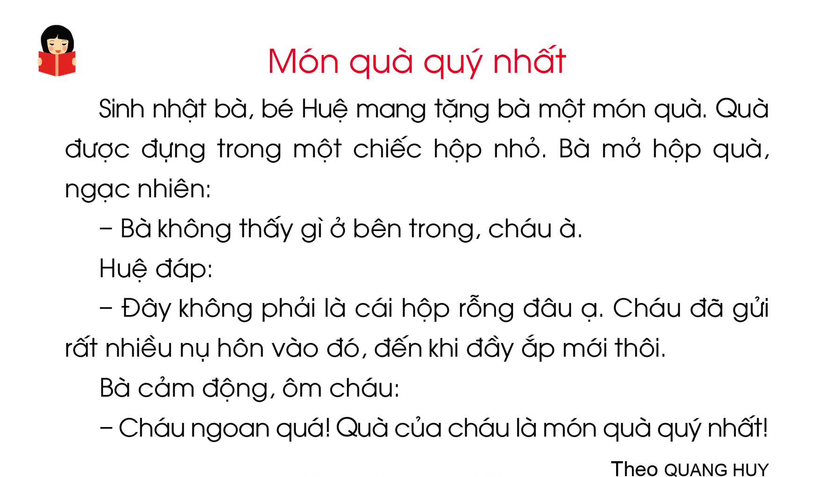
1
2

Slide 6
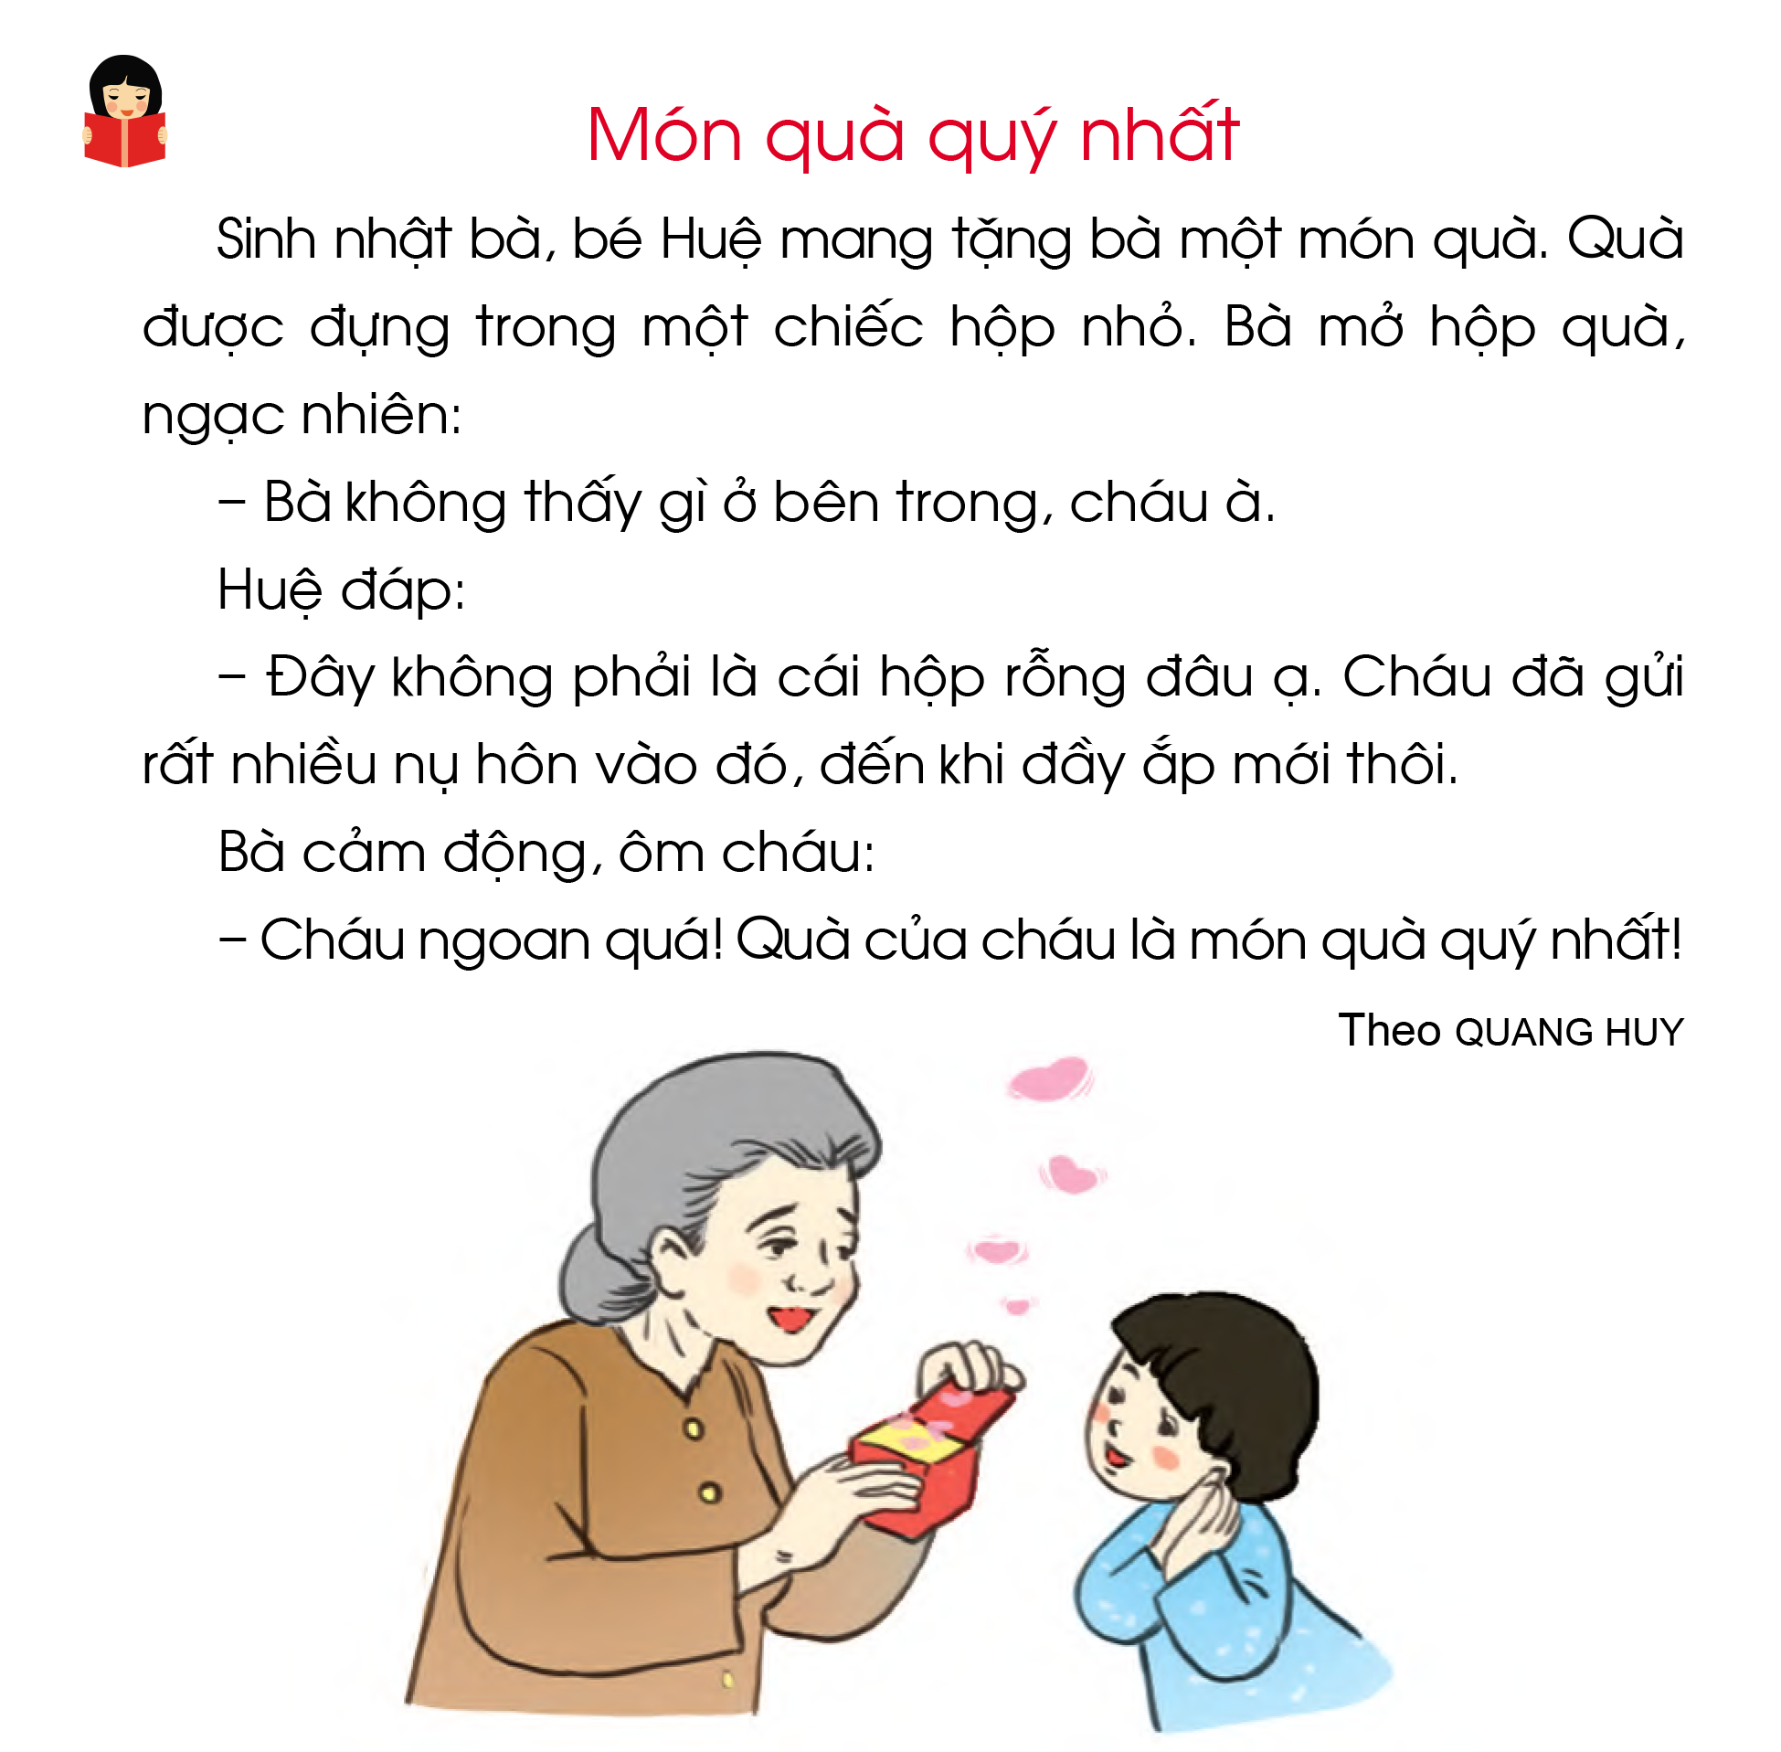

Slide 7
TÌM HIỂU BÀI

Slide 9
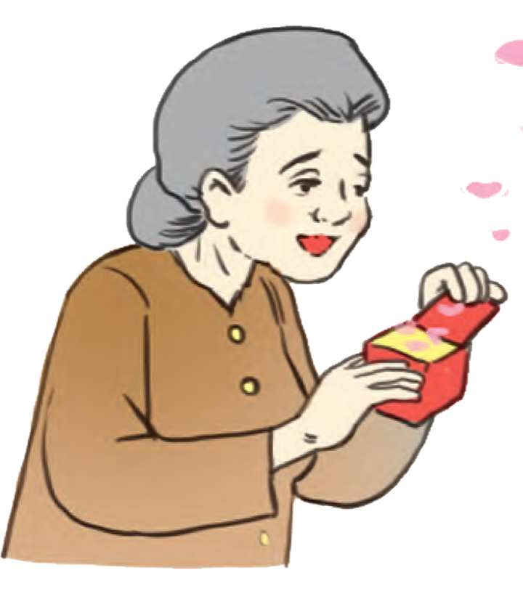
? Trong bài đọc, ai là người được nhận quà?
Bà không thấy gì ở bên trong, cháu à.
? Khi mở hộp quà bà nói gì?

Slide 10

? Huệ trả lời thế nào? Đánh dấu vào ô trống trước câu trả lời đúng:
□ Cháu đã gửi rất nhiều nụ hôn vào hộp.
□ Món quà đó là tình cảm của cháu.

Slide 12
? Vì sao bà nói đó là món quà quý nhất? Chọn ý trả lời em thích:
a. Vì món quà đầy ắp tình cảm của cháu.
b. Vì tình yêu của cháu là món quà quý nhất.

Slide 14


Slide 15

?. Thay câu “ Cháu ngoan quá ” bằng lời cảm ơn của bà.

Slide 16
Món quà quý nhất không phải là thứ đắt tiền mà là tình cảm và sự quan tâm của những người thân yêu. Chúng ta phải biết yêu thương, trân trọng tình cảm gia đình.

Slide 18
Gia đình là nơi nuôi dưỡng, chăm sóc và bảo vệ trẻ em, giúp các em phát triển toàn diện. Mỗi người trong gia đình, đặc biệt là trẻ em, đều có quyền bày tỏ tình cảm của mình và nhận được sự yêu thương, chăm sóc từ gia đình và cộng đồng.

Slide 19
LUYỆN ĐỌC LẠI

Slide 20
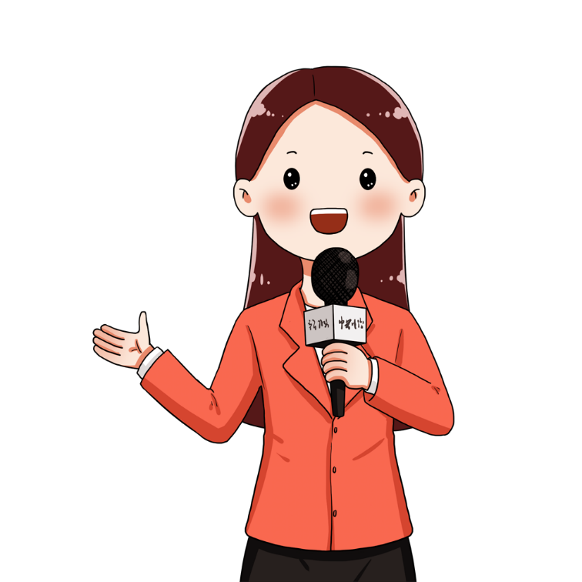
Đọc theo vai
Người dẫn chuyện
Bà
Huệ

Slide 22
Tạm biệt và hẹn gặp lại!

